Slide 1
山梨カップ（ボルダー＆リード）2023
競技案内
山梨カップ2023にエントリーいただき誠にありがとうございます。
LOKU-BOKUさまのご協力をいただき例年より少し遠くなりましたが、1日安全に楽しんで
ください。
この大会は1日でボルダーとリード競技を行い、それぞれの競技の順位ポイントの掛け算で、
総合順位を決めます（詳しいポイントの計算方法は下記をお読みください）。
また楽しみつつも、国体山梨県代表選手を選考する大会にもなっていますので、山梨県の選考を
希望される選手は、この大会前にJMSCAの選手登録を済ませてご参加ください。
【受付時間と競技時間】
★ 大会参加費について
受付時に大会参加費をお支払ください（お釣りがないようにご準備ください）。
★ ウォームアップについて
受付終了後、ウォーミングアップで指定したボルダーでアップが出来ますが、時間とスペー
スも限られています。事前に入念なウォームアップをして受付してください。
【競技形式・競技時間】
ボルダー：セッション方式で、6エリア2課題（合計12課題）の完登数を競います
（ゾーンはありません）。
10：00から1ラウンド40分のセッションタイムのち、20分のレストをはさみ
計２ラウンドのセッションを行います。
リード： オンサイトで2本（競技時間は6分間）を登り、1本目2本目の順位の平均ポイ
ントの小さい順で順位を決めます。
総合成績：ボルダーとリードの順位を掛け合わせた数が少ない選手が上位となります。
同順位の場合は、リードの成績をカウントバックします。
【競技終了後】
リザルトが確定後、表彰式及び令和5（2023）年度の山梨県強化指定選手の発表と
認定式を行います。
SportsEvent | 受付開始時間 | 受付終了時間 | セッション1 | セッション2
Yamanashi-Boulder | 8：30 | 9：00 | 10：00 | 11：00
SportsEvent | オブザベーション | L 1本目 | L 2本目
Yamanashi-Lead | 12：45 | 13：00 | 14：00

Slide 2
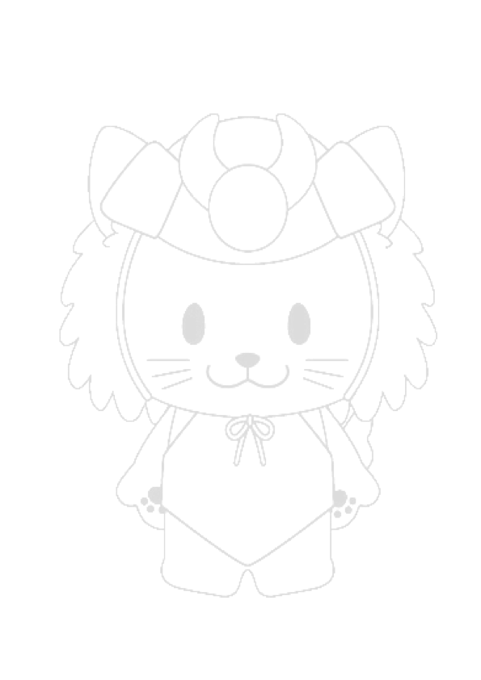
【リード競技順とビブナンバー】
小学生クラス
ミドルクラス
オープン女子
オープン男子
ビブNo（リード競技順） | 氏名
S01 | 渡邊 琥珀
S02 | 鈴木 千尋
S03 | 板谷 久遠
S04 | 渡邊 碧人
S05 | 細田 うた音
S06 | いたや かなた
S07 | 大山 朋花
ビブNo（リード競技順） | 氏名
M01 | 神山 紗那
M02 | ポーター・ローレン
M03 | 志村 友梨奈
M04 | 宮澤 華苑
M05 | 佐藤 心花
ビブNo（リード競技順） | 氏名
OW01 | 渡邉 愛音
OW02 | 勝俣 香乃
OW03 | 金子 千優
OW04 | 戸田 萌希
OW05 | 宮下 涼
ビブNo（リード競技順） | 氏名
OM01 | 小林 信哉
OM02 | 齋藤 龍敬
OM03 | 田中 慎一
OM04 | 手塚 凛空
OM05 | 田中 凉
OM06 | 中野 翔太
OM07 | 佐藤 竜馬
OM08 | 秋山 耀太

Slide 3
【注意事項】
■ 健康管理等
健康状態の自己管理をお願いします
来場時に体温測定を行います
マスク着用は推奨とします
なお、下記に該当する場合は会場への入場を禁止します
・発熱（37.5度以上）・体調がよくない（発熱・咳・咽頭痛・味覚、嗅覚異常などの
症状が続いている） ・濃厚接触者として自宅等に待機中
■ 遵守事項
・来場者共通
マスク着用は任意ですが、声援の際はできるだけ着用にご協力ください。必要な方は
各自持参ください
大会中の感染防止として、動線、マスクの着用、手洗い及びアルコール消毒、
３密防止等は会場係員の指示のもと行ってください
・選手（競技中）
今大会より個人ロープの持参は推奨とします。ただし、変更になる場合もあります
■ ナンバーカードはTシャツ等上衣背面中央にしっかりと貼り付けてください。
また競技中に上裸になることを禁止いたします。
■ 競技中の選手帯同者の写真撮影・動画撮影は可能です。
■ LOKU-BOKU内は土足厳禁のため、室内履き等をお持ちください。
（受 付 後）
ウォームアップエリアでウォーミングアップをして下さい。その際には、競技順の早い
選手を優先して譲り合いながら行ってください。
■ アイソレーションエリア（壁前含む）持ち込み禁止物品（選手のみ）
・スマートフォン・Bluetooth機能が付加された電子機器等・大きな荷物など
（競技結果についての抗議等）
■ ・各競技の暫定成績を公開後概ね5分間を申告時間とする
・ボルダーセッションでの判定用ビデオの撮影は行わない。抗議等がある場合は
選手が動画等をお持ちの上、審判長へ申告すること
（リード競技の判定用ビデオ撮影は行う）
・競技の情報（ルート・ムーブ等含む）を選手に伝えないこと
・SNSでの投稿は、大会終了まではは不可とする
・大会参加者の4月20〜22日のLOKU-BOKU利用は控える
遵守いただけない場合、イエロー・レッドカードの対象となり、選手に不利益が
生じる可能性がありますので、ご留意ください。
■ 受付・選手待機エリアに荷物等をおいて置くことは可能ですが、盗難等の責任は
負いかねますので、貴重品等はご自身でしっかり管理してください。

